Slide 1

Помочь социализировать и улучшить здоровье и благополучие людей с нарушениями зрения с помощью технологий

Slide 2

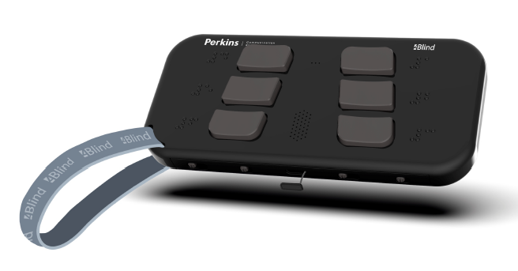
Perkins One
Коммуникатор для общения со слепоглухими пациентами
Коммуникатор Perkins One первое коммуникационное устройство для слепоглухих людей, позволяющее врачу общаться с пациентом без присутствия тифлосурдопереводчика.

Slide 3
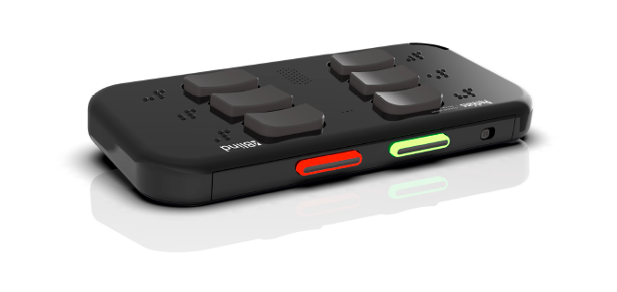
Perkins One
Коммуникация и доступ
Процесс общения начинается с набора текста использованием шести основных кнопок. С помощью шестикнопочной клавиатуры пациент набирает текст которых хочет озвучить.
Текст вводится по принципу Брайля.
После окончания ввода текста программа Google озвучивает его.

Slide 4
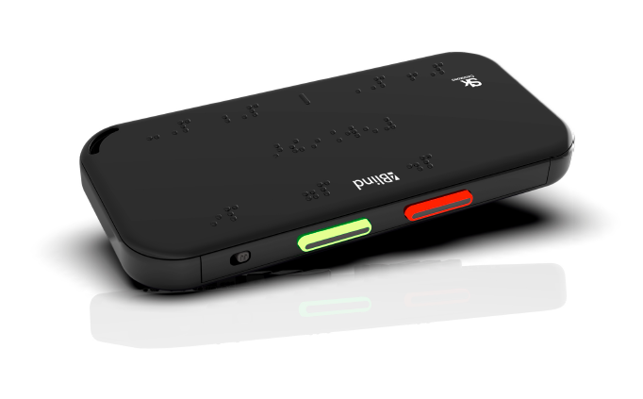
Perkins One
Коммуникация и доступ
Затем пациент активирует процесс распознавания слов врача и получать их в виде вибраций на шести кнопках.
Также пациент может читать направленные ему документы и файлы используя устройство.

Slide 5
Тестирование
Эффективность коммуникации
~3-5
минут
46 в минуту
35 в минуту
Период обучения
Скорость речевого восприятия
Скорость набора текста

Slide 6
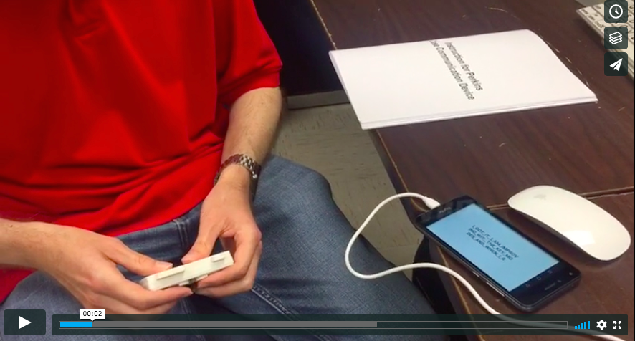
Demonstration
Video
Включить видео
vimeo.com/347329638

Slide 7
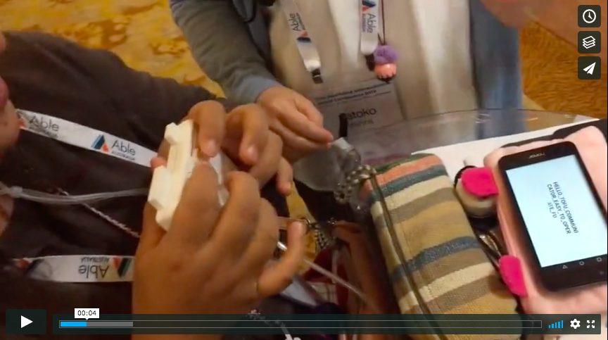
Demonstration
Video
Включить видео
vimeo.com/394943171

Slide 8








Клиенты
Основные клиенты
Мы продемонстрировали наши устройства практически во всем мире и получили поддержку и заказы от основных фондов Канады, США, Финляндии, Чехии, Латвии, России, Японии и Австралии.

Slide 9
Perkins One
Характеристики
Основные технические характеристики устройства:
Основные технические характеристики устройства:
Общий вес устройства: 5 унций (141 г)
Размер (см.): 14/6/1 (Д / Ш / В)
Зарядка от адаптера (110 - 240 В) или от аккумулятора
Порт зарядки: Micro USB
Беспроводная зарядка от адаптера в комплекте
Аккумулятор: 400 мАч
Время работы: от 6 до 8 часов на зарядке батареи

Slide 10



Партнеры
Поддержка компании
Разработки устройства велись при поддержки компании Robert Bosch Company, Бизнес-инкубатор Ингрии, Сколково и Фонда Содействия Инновациям.
Данное устройство не является медицинским изделием и не требует регистрационного удостоверения.

Slide 11


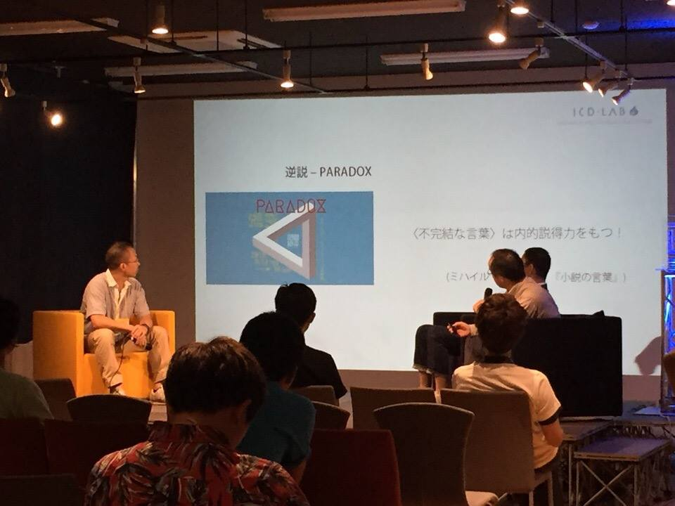
Конференции
Презентация компании

Slide 12
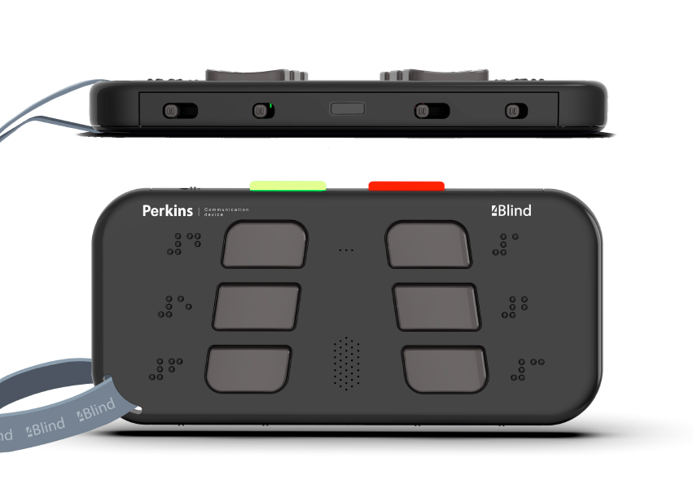
Дата поставки 1: 20 июля, 2020
Дата поставки 2: 15 октября, 2020

Slide 13
5S
в медицинском учреждении

Slide 14
5S в медицинском учреждении
Принципы
Сортируй
Совершенствуй
Сортируй
Соблюдай порядок
Содержи в чистоте
Стандартизируй
Соблюдай порядок
Совер-шенствуй
Стандар-тизуй
Содержи в чистоте

Slide 15
5S в медицинском учреждении
Преимущества внедрения
Повышение качества оказания услуг
Создание комфортного психологического климата
Стандартизация рабочих мест
Оптимизация материальных расходов
Повышение производительности труда

Slide 16
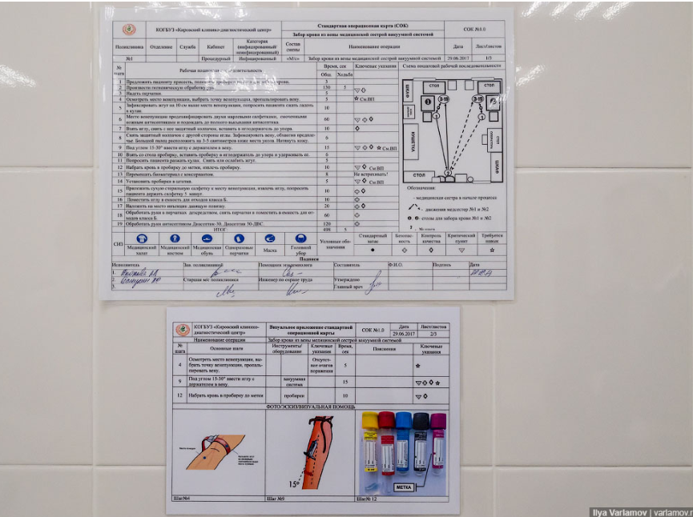
Пример 1. Стандартизация процесса забора крови
Четкие и последовательные действия
Оптимальные перемещения
Прозрачная временная оценка
Операционная памятка
Карта материалов

Slide 17
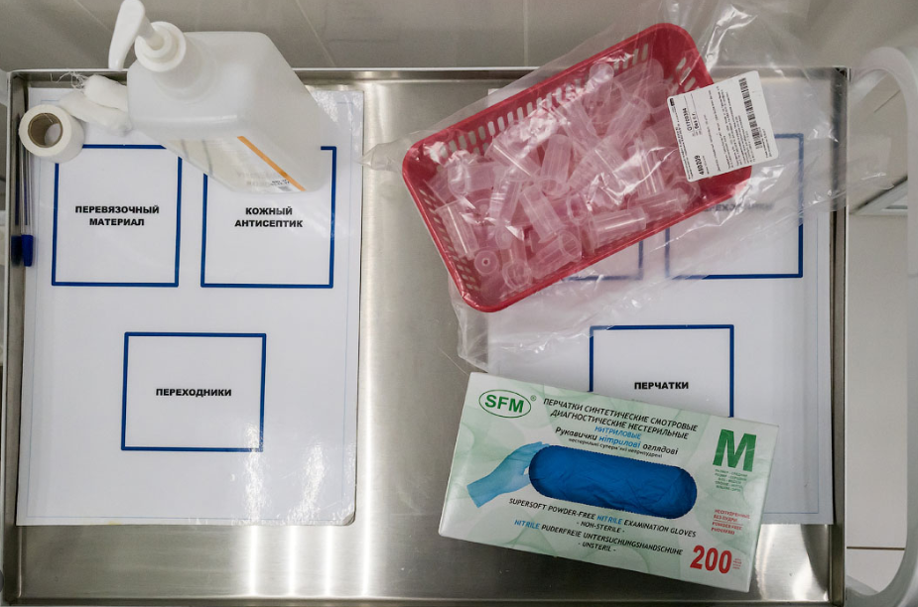
Пример 1. Организация хранение рабочих материалов
Расположение по принципу «То что берется правой рукой – справа, левой – слева»
Четкое обозначение мест расположения
Сортировка в зонах по принципу: «Что чаще используется,
то ближе»
5S в медицинском учреждении | 4

Slide 18
5S в медицинском учреждении
Дорожная карта
Выбор пилотного процесса для оптимизации по 5S
Сбор данных и ограничений, анализ, разработка карты процесса и рекомендаций
Внедрение изменений, пилотное тестирование, накопление статистических данных
Оценка эффективности

Slide 19
Навигация
в медицинском учреждении

Slide 20
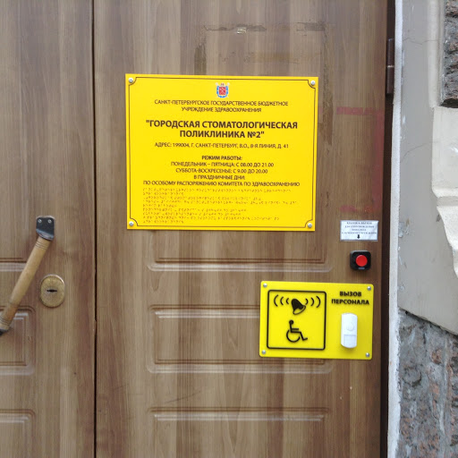
Навигация в медицинском учреждении
Преимущества внедрения
Организация современной системы навигации в медицинском учреждении для незрячих пациентов исключающая не использование не используемых решений.

Slide 21
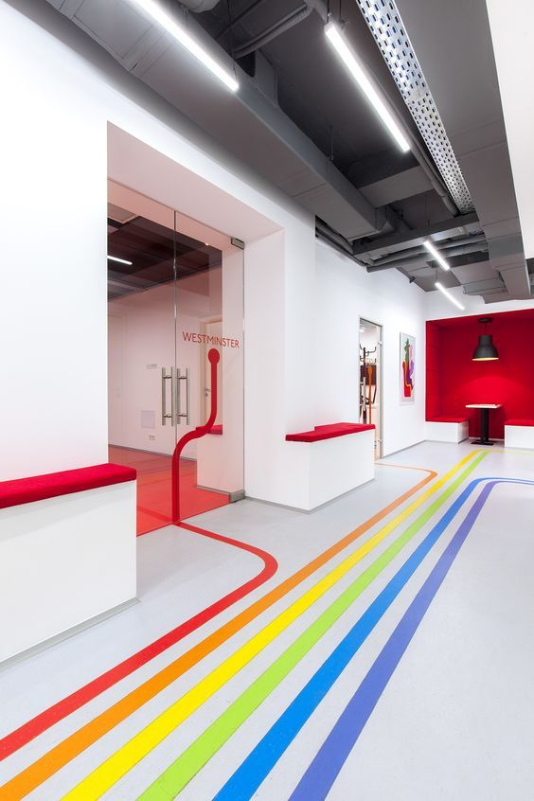
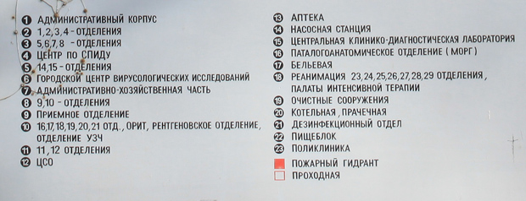
Навигация
в медицинском учреждении

Slide 22

Навигация в медицинском учреждении
Преимущества внедрения
Устройство внутреннего пользования или мобильное приложение работающее по системе скрытых меток в больнице позволяющее незрячему самостоятельно найти нужный кабинет.

Slide 23

Thank you very much for your attention!
Theodor Belomoev,
CEO of 4Blind Company
+7 812 928 30 20
+1 437 800 5452
t.belomoev@komilfo.pro
Follow us:
facebook.com/4blindpeople
instagram.com/4blindpeople

